Slide 1
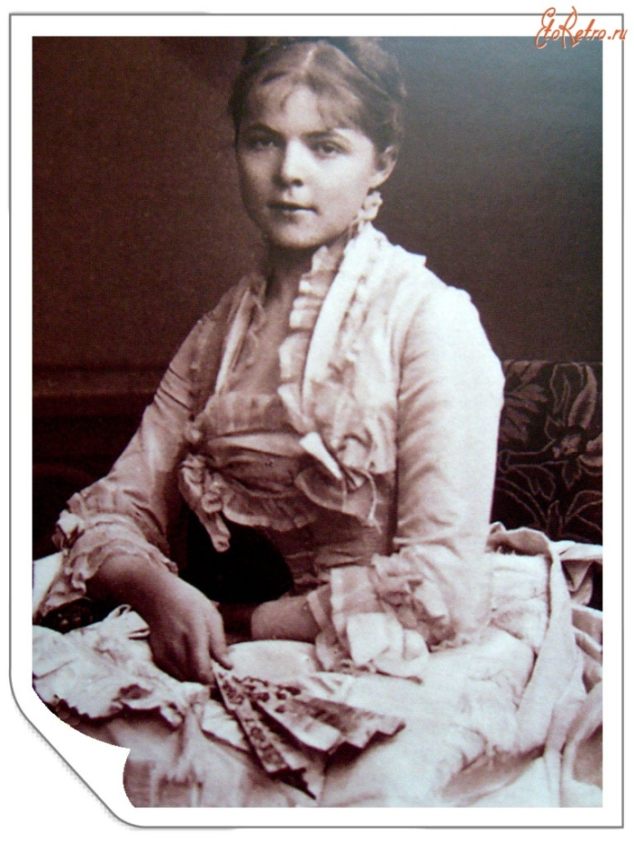
Рано погасшая звезда

Slide 2
Башкирцева Мария Константиновна (1858 – 1884)
Мария Башкирцева родилась 12 ноября 1858 г. в богатой дворянской семье на Полтавщине. Она прожила неполных 26 лет, но успела оставить в искусстве свой яркий след, сумела покорить сердца людей разных поколений во многих странах благодаря настоящему мастерству живописца и искреннему слову писателя.

Slide 3
Рано погасшая звезда

Slide 4
Рано погасшая звезда
Башкирцева умерла совсем юной, но сумела в этот срок написать необычную и большую книгу - свой собственный дневник.
С 12 лет и до смерти Мария ведёт на французском языке дневник (105 тетрадей), ставший впоследствии знаменитым и неоднократно переведённый на многие языки, в том числе и на русский.
В России «Дневник» трижды выходил в свет.

Slide 5
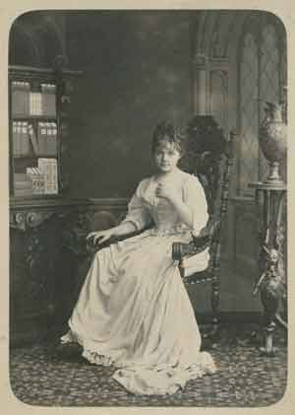

Slide 6
Рано погасшая звезда
В 10-летнем возрасте Мария
из-за слабого здоровья была
увезена за границу –
во Францию.
Многочисленные таланты
девочки проявились рано.
За короткий срок почти без
посторонней помощи она
овладела 4-мя современными
и 2-мя древними языками.

Slide 7
Рано погасшая звезда
Наделенная от природы удивительно сильным голосом редкого тембра и большого диапазона, Мария Башкирцева мечтает о сцене. Но после простуды Мария лишается своего прекрасного голоса , а затем начинает постепенно глохнуть.
В дневнике она записывает: «Бог оставил мне живопись».
В 1877 году 17-летняя Мария Башкирцева переезжает из Ниццы в Париж и поступает в частную Академию живописи Рудольфа Жюлиана.

Slide 8
Картина Марии Башкирцевой «В ателье» Хранится в Днепропетровске

Slide 9
Рано погасшая звезда
За несколько лет Мария Башкирцева создала множество этюдов, рисунков и живописных полотен: «Молодая женщина, читающая «Развод Дюма», «В мастерской Жюлиана», «Портрет Дины», «Три улыбки», «Портрет мадам Р.В.», «Дождевой зонтик», «Автопортрет с палитрой».
Мария пробовала себя и в скульптуре, она создала несколько этюдов, работала над скульптурой «Горе Навзикаи». За три с половиной года Мария успела пройти 7-летний курс академии.

Slide 10
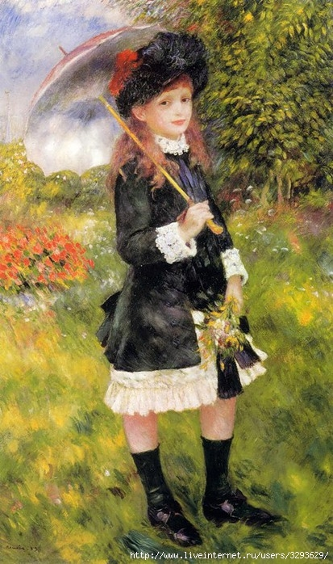
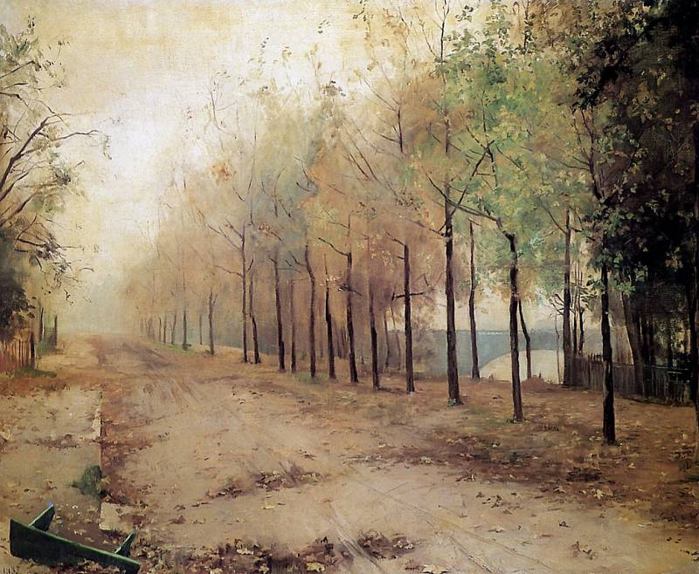
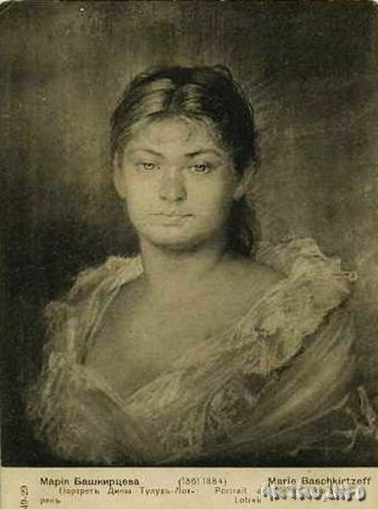
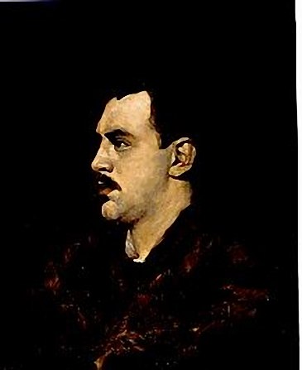
Рано погасшая звезда

Slide 11
Картина «Жан и Жак»
Особенно проникновенно Башкирцева изображала детей.

Slide 12
Картина «Митинг»
Жанровая картина «Митинг» поражает прекрасной композицией, богатством образов простых уличных мальчишек.

Slide 13
Картина «Святые жены»
В последние годы Мария Башкирцева
обращается к драматическим сюжетам Евангелия.

Slide 14
Картина «Весна»
Скоротечная чахотка отнимала силы молодой художницы.
На последней своей незаконченной картине «Весна» она нарисовала молодую женщину, сидящую на траве в цветущем весеннем саду

Slide 15
Короткая, но такая
насыщенная жизнь
Марии Башкирцевой
оборвалась 31 октября 1884 г.
на 26 году жизни.
Похоронили ее на кладбище
Пасси в Париже.

Slide 16
Рано погасшая звезда
После Марии Башкирцевой остались книга в 1000 с лишним страниц, 150 картин, 200 рисунков, многочисленные акварели.
Многие картины погибли в начале Великой Отечественной войны при бомбежке окрестностей Киева.

Slide 17
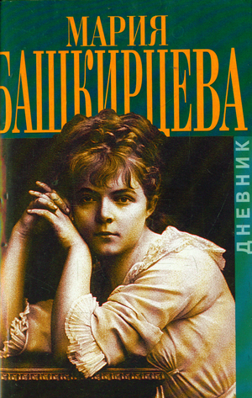
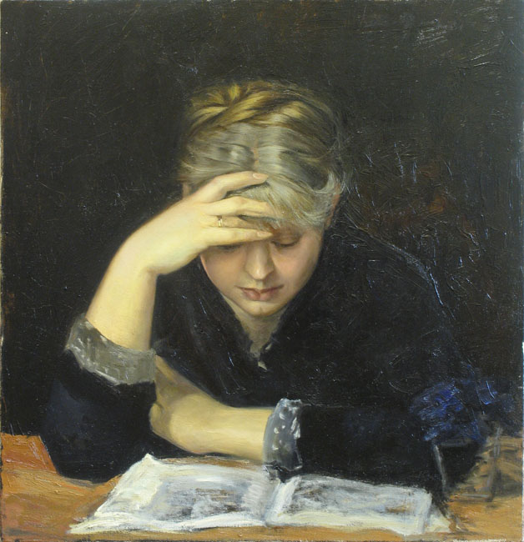
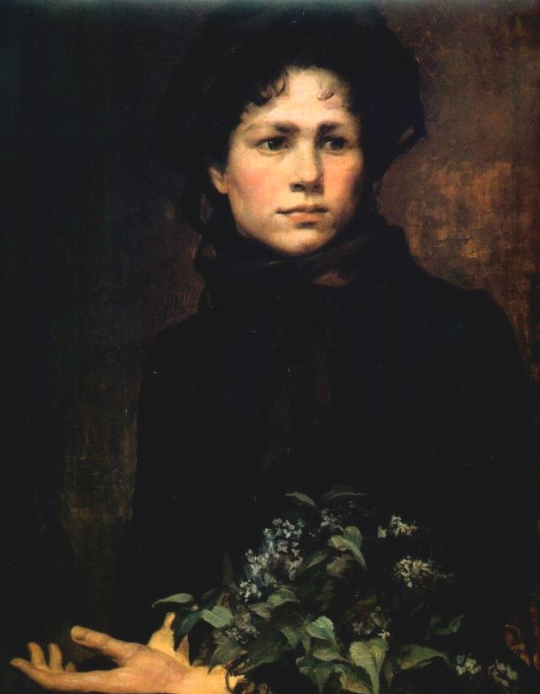
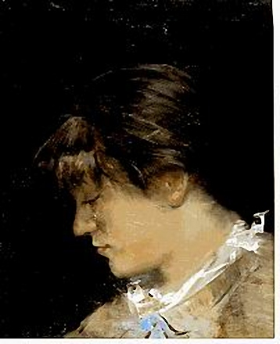

Slide 18
Рано погасшая звезда
Мария Башкирцева стала первым русским художником, чьи работы приобрел Лувр. Во Франции, Голландии, Англии прошли ее посмертные выставки.
«Дневник» и полотна Марии Башкирцевой по-прежнему восхищают каждого, кто прикасается к ее уникальному творческому наследию.

Slide 19
